Slide 1
第七章 交流电
交流电概述 （大班）
交流电路中的元件（大班）
交流电路的矢量图解法（大班）
交流电路的复数解法（中班）
交流电路的功率（中班）
谐振电路（中班）
作业： P383 7.3----1,3,6
P400 7.4----4
P412 7.5---4,5

Slide 2
电磁学的研究对象
场
对象：电场、磁场
研究场的空间分布、通量、环路等
路
电路和磁路
电路由元件和电源构成
研究电荷在场的作用下的迁移传导规律——场的规律在电路中的具体实现

Slide 3



电路的分类
定态电路
直流电路：
交流电路：
暂态电路：

Slide 4
交流电路的物理基础
直流电路中的物理规律在交流电路中是否适用？
欧姆定律仍适用，串并联关系需改写；
基尔霍夫定律严格来说不成立！
交流电源在空间产生的电场随时间变化，而器件到电源的距离不同，因此感受到的电场不同，因此基尔霍尔第一定律失效。
高频下电路中产生强的涡旋电场，“电压”概念失效。
似稳条件下基尔霍夫定律仍成立
似稳条件：电源频率不太高的情况，这种情况下电路可以近似视为恒定电路。
即
L 为回路尺寸，c为光速

Slide 5
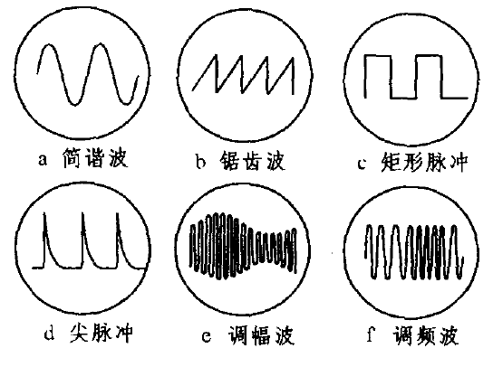
§7.1交流电概述
交流电路：如果电源电动势随时间作周期性变化，则各段电路中的电压和电流均随时间做周期性变化，这种电路叫做交流电。
常见的交流电

Slide 6
简谐交流电：电动势、电流随时间变化满足正(余)弦函数.
非简谐交流电可由一系列不同频率的简谐交流电叠加而成.
例如，一方波函数可以表示为
只要弄清简谐交流电的规律，其他交流电都可以视作不同频率和幅度简谐交流电的叠加。

Slide 7
一、简谐交流电的特征
交变电动势
交变电压
交变电流
特征量
（1）频率
角频率（弧度每秒）
频率，单位时间内周期性变化的次数
（赫兹)
周期
(秒)
三者的关系

Slide 8
（2）峰值和有效值
i
峰值
I
交变电动势
0
交变电压
0
t
交变电流
峰值：瞬时值随时间变化的幅度。
T
有效值：交流电通过电阻时产生的焦耳热与数值多大的直流电相当.
直流电焦耳热功率
交流电焦耳热功率
220V市电的峰值电压为311V.

Slide 9
（3）相位、初相位
相位：
初相位：
i
i
I
A
B
I
0
0
0
0
ωt
ωt
B的相位落后A π/3
相位差
A的相位超前B π/3

Slide 10
相位差关系：
ϕ = 90°
u 超前 i 90°
或 i 落后 u 90°
u, i
u
i
0
ω t

Slide 11
7.2 交流电路中的元件
直流电路：
交流电路：
直流电路中电压和电流的关系：幅值关系
交流电路中，元件上电压与电流的关系需要两个量描述。
阻抗：
相位差：

Slide 12
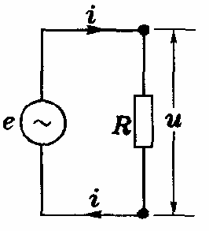
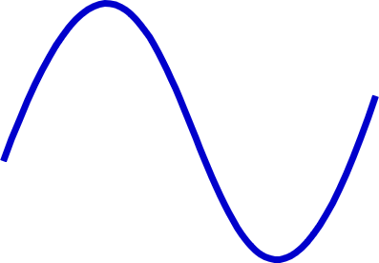
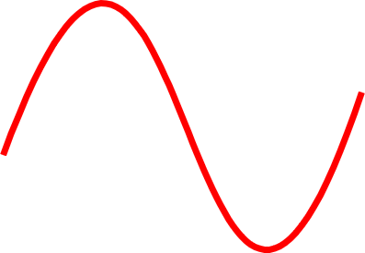
1.电阻元件(R)
交流电路中欧姆定律仍然适用
对于电阻元件：

Slide 13
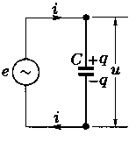
2.电容 (C)
设电压的初相位为零

Slide 14
电容的阻抗与频率成反比(通高频、阻低频、直流断路)
电容上电压相位落后电流π/2

Slide 15
3.电感L
设电压的初相位为零，即
自感电动势：
相当电路存在两个电源，u (t) + e_{L} = iR .
忽略线圈和电路上的电阻，可得 u(t) = -e_{L} ,
u, i
Z_{L}= U₀ /I₀= ωL ，
ϕ= ϕ_{u} -ϕ_{i} = π/2 .
u
阻抗与频率成正比；
电压超前电流π/2的相位
i
0
ω t

Slide 16
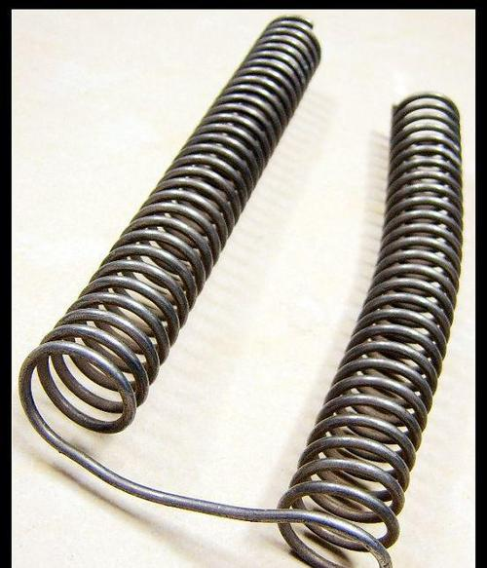
小 结
元件 | 阻抗 | 相位
电阻（R） | R | 0
电容（C） | 1/ωC
电感（L） | ωL
通高频，阻低频
阻高频，通低频
交流电路中，电压、电流的峰值或有效值之间的关系与直流电路中的欧姆定律类似，但瞬时值不具有简单的比例关系。
实际中无“纯”电阻、电容、电感。
实际的电阻丝

Slide 17
§7.3 电流电的矢量图解法
电阻、电容、电感构成的组合元件中电压与电流的关系。

Slide 18
同频交流简谐量的叠加
交流电路中，元件上电压(电流)的瞬时值之间的关系与直流电路中的一样.
串联电路
总电压的峰值(有效值)一般不等于分电压峰值(有效值)之和。
(峰值)
(有效值)

Slide 19
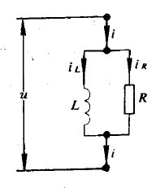
并联电路：
电路总电流值一般也不等于分电流的峰值之和
如何得到峰值或有效值的叠加问题？
旋转矢量法
两种解法：
参考轴
复数解法

Slide 20
旋转矢量法
简谐量看成一个旋转矢量，根据矢量运算规则得到合成矢量
叠加后频率不变
实际电路中，ω由电源确定；
知道各个电压的幅值和初相位即可获得叠加后的电压表达式
参考轴

Slide 21
要用到的知识点
元件 | 阻抗 | 相位
电阻（R） | R | 0
电容（C） | 1/ωC
电感（L） | ωL

Slide 22
1. RL串联电路
设电流的初相位为零
电流：
电压：
画出旋转矢量图
纯电阻电压与电流同相位，
电感中电压比电流相位超前
等效阻抗

Slide 23
2. RC串联电路
设电流的初相位为零
电流：
电压：
电容上电压比电流相位落后
等效阻抗

Slide 24
3. RC并联电路
电压：
电流：
设电压的初相位为零
电容上电流比电压相位超前

Slide 25
4. RL并联电路
电压：
电流：
设电压的初相位为零
电感上电流比电压相位落后

Slide 26
思考：RLC串联或并联

Slide 27
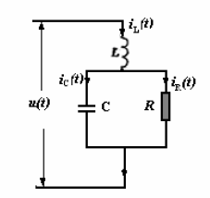
例1 已知Z_{L}=Z_{C}=R, 求下列矢量之间的相位差。
1) U_{C}与I_{R};
2) I_{C}与I_{R} ;
U_{R}与U_{L} ;
U与I.
画出各个旋转矢量，求得各矢量方向角，即可得相位差。
选最小串并联单元中其中一个物理量作为基准矢量。
根据条件，画出相应矢量（严格按比例画）。

Slide 28
L与RC串联
1) U_{C}与I_{R}
同相位
2) I_{C}超前I_{R} π/2相位
3) U_{R}落后U_{L} 3π/4相位
4)U比I超前π/4相位.

Slide 29
小结
求解交流电路的中心问题，在一般情况下是确定电路的阻抗和相位差；
用旋转矢量表示简谐量能够比较直观地给出电路中各个元件上电压、电流的幅值和相位关系。
对于较为复杂的电路，用旋转矢量处理比较麻烦，可用复数解法。

